Slide 2
Como Agradar a Deus
06

Slide 3

Filhos do Rei
SÁBADO
Antes de aceitar Cristo, vivíamos em pecado. Como resultado, não tínhamos paz nem felicidade verdadeira. Porém, ao nos entregarmos a Cristo, fomos adotados como filhos do Rei do Universo.

Slide 4
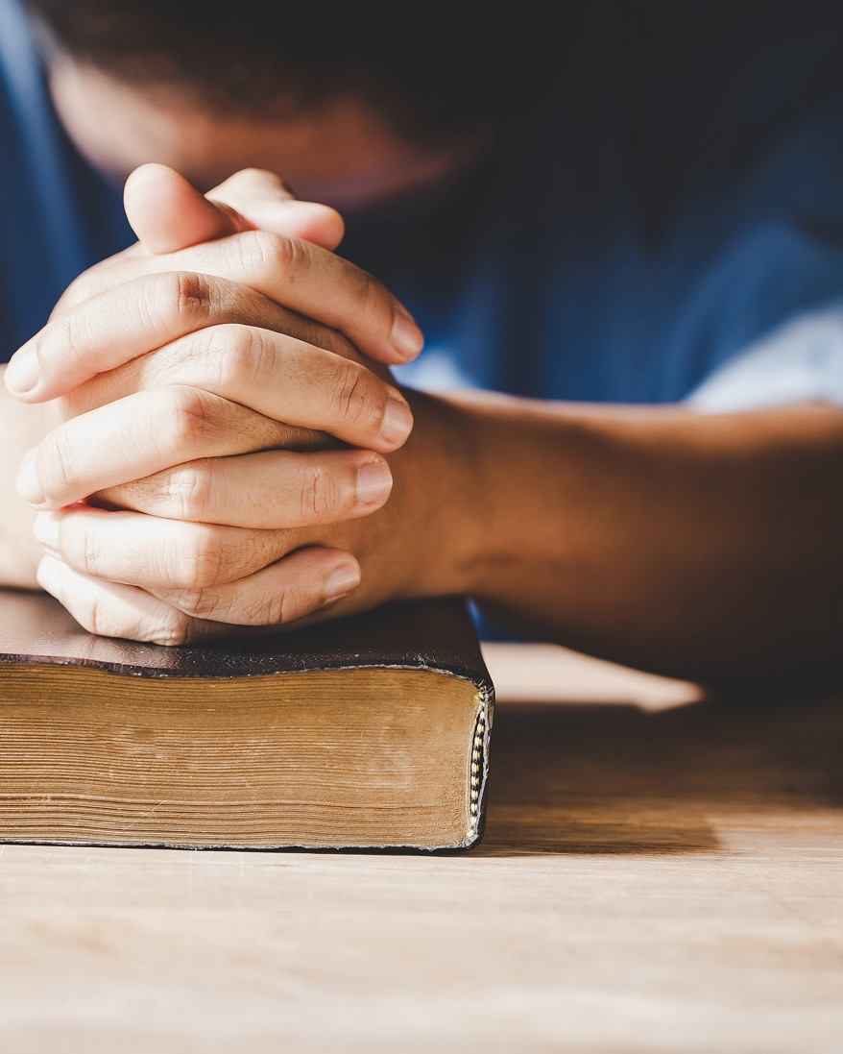
SÁBADO
À medida que caminhamos diariamente com o Senhor, somos gradativamente transformados à semelhança Dele. Esse processo é chamado na Bíblia de “santificação”.

Slide 5
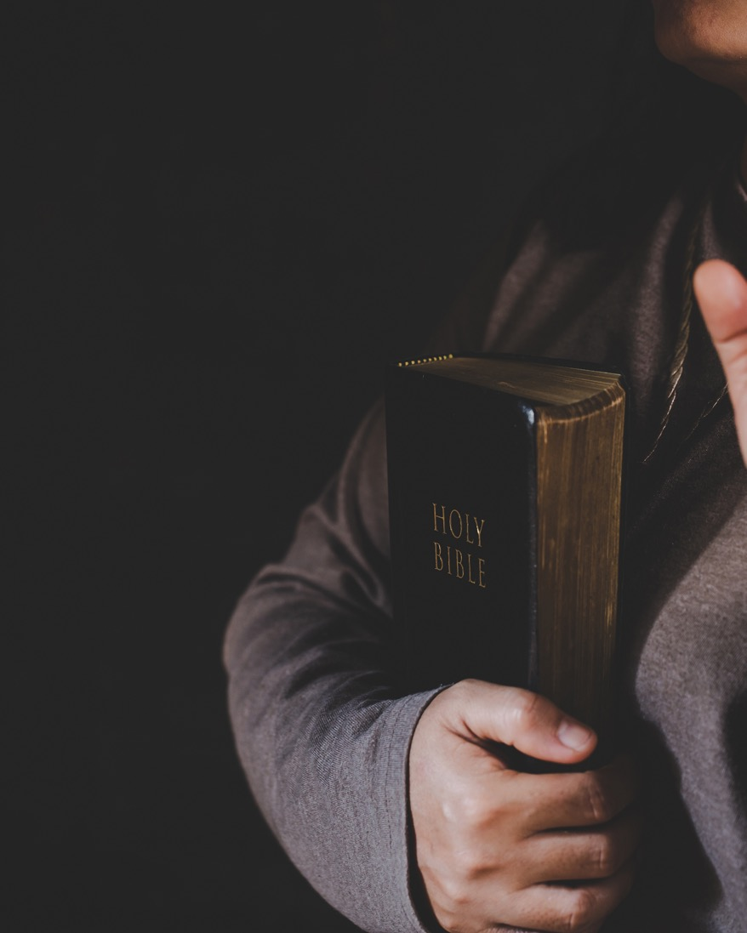
Dez Princípios Eternos
DOMINGO
Recebemos a salvação por meio da fé em Cristo, de maneira totalmente gratuita e não merecida. Uma vez salvos, o Senhor nos dá os mandamentos como o guia fundamental de conduta cristã.

Slide 6
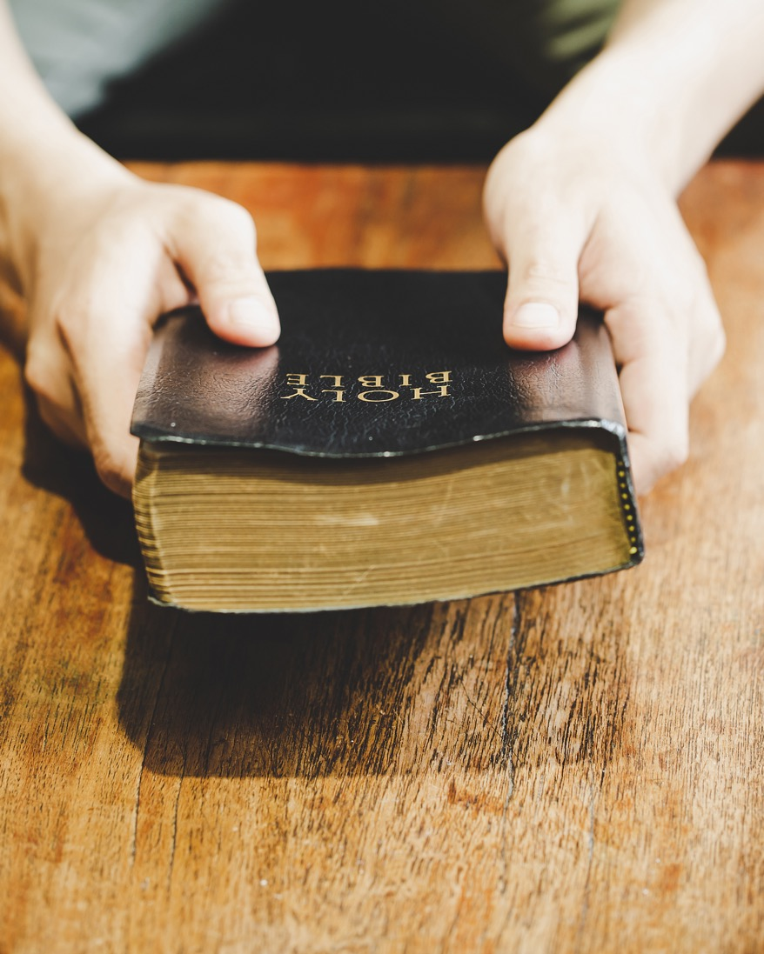
DOMINGO
A obediência aos Dez Mandamentos é a melhor prova de que amamos a Deus e estamos em comunhão com Ele.

Slide 7

Saúde e Modéstia
SEGUNDA
Nossa relação com Cristo também se revela quando cuidamos da saúde e nos vestimos de forma decente e modesta. Deus quer que tenhamos saúde e felicidade.

Slide 8
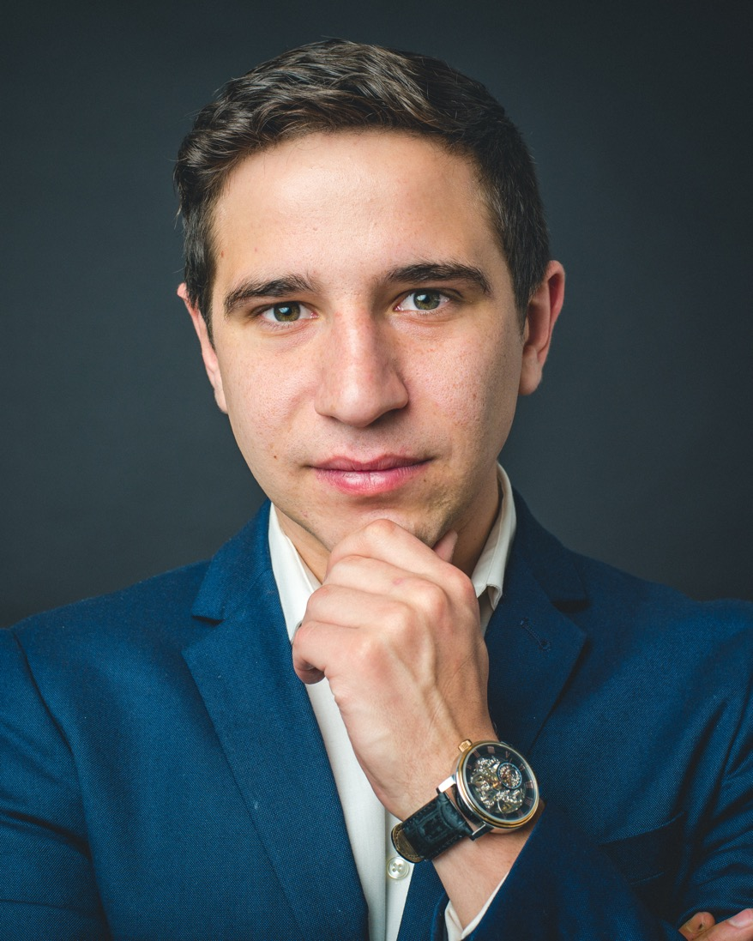
SEGUNDA
Decida se vestir de maneira adequada e estabelecer um hábito saudável, para servir melhor o Senhor com todo seu ser.

Slide 9
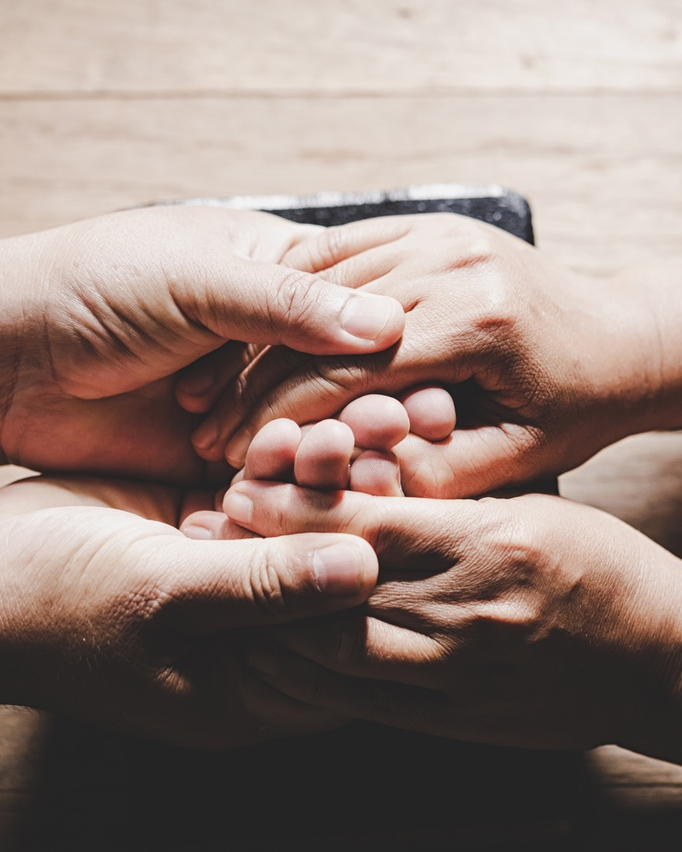
Amor e Fidelidade
TERÇA
Para manter boas relações humanas, precisamos ter um espírito perdoador. Se percebemos defeitos nos outros, devemos lembrar que também somos falhos.

Slide 10
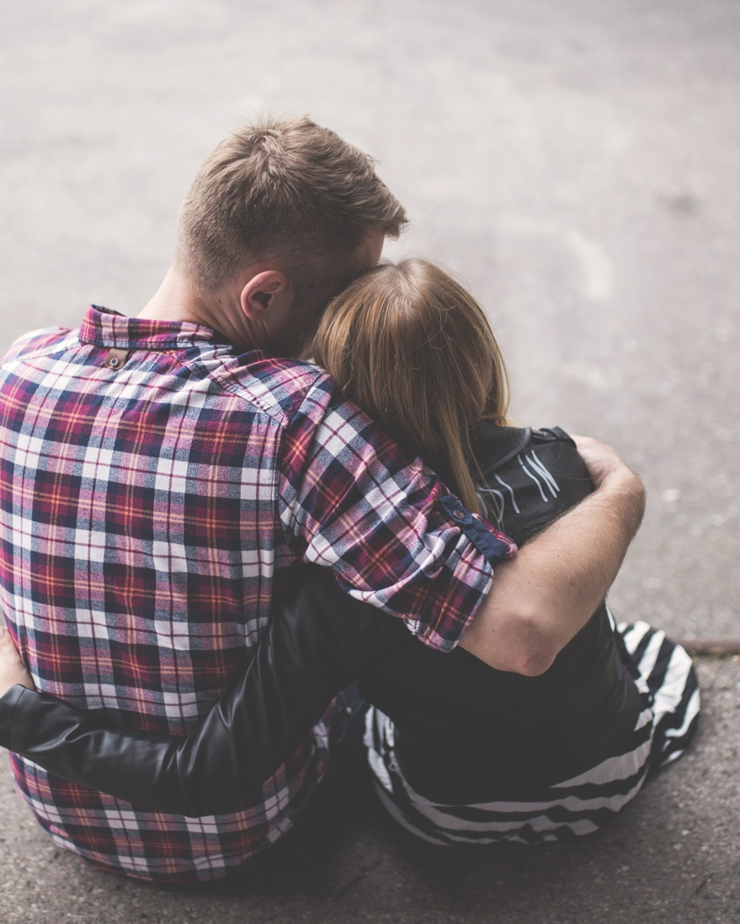
TERÇA
A união matrimonial é para a vida toda e abrange todos os aspectos do ser humano: físico, emocional, intelectual e espiritual.

Slide 11
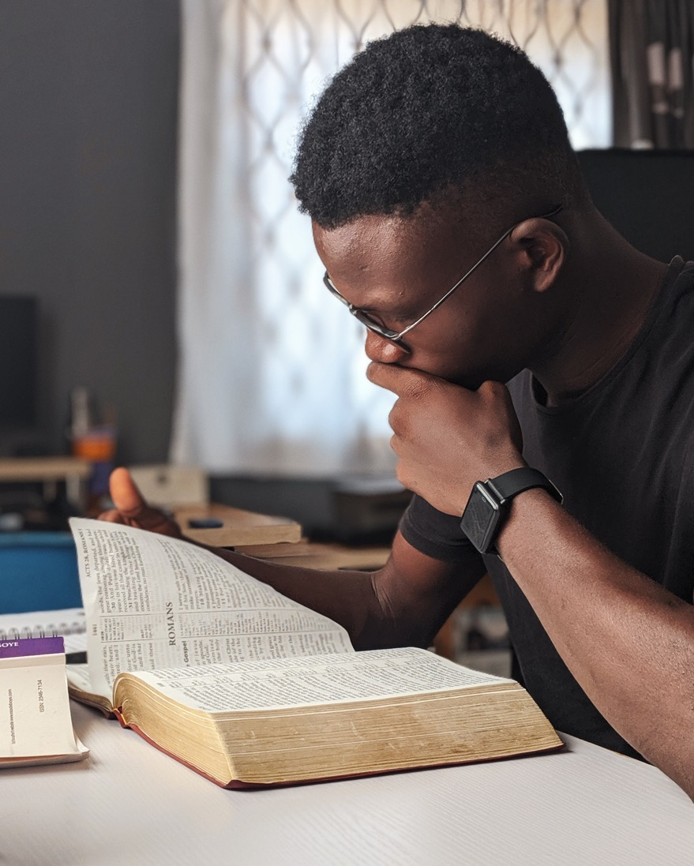
Pureza e Integridade
QUARTA
O cristão dever se esforçar, mediante o poder de Cristo, para conservar o coração e a mente puros, pensando no que é verdadeiro, honesto, justo, puro, amável e de boa-fé (Fp 4:8).

Slide 12
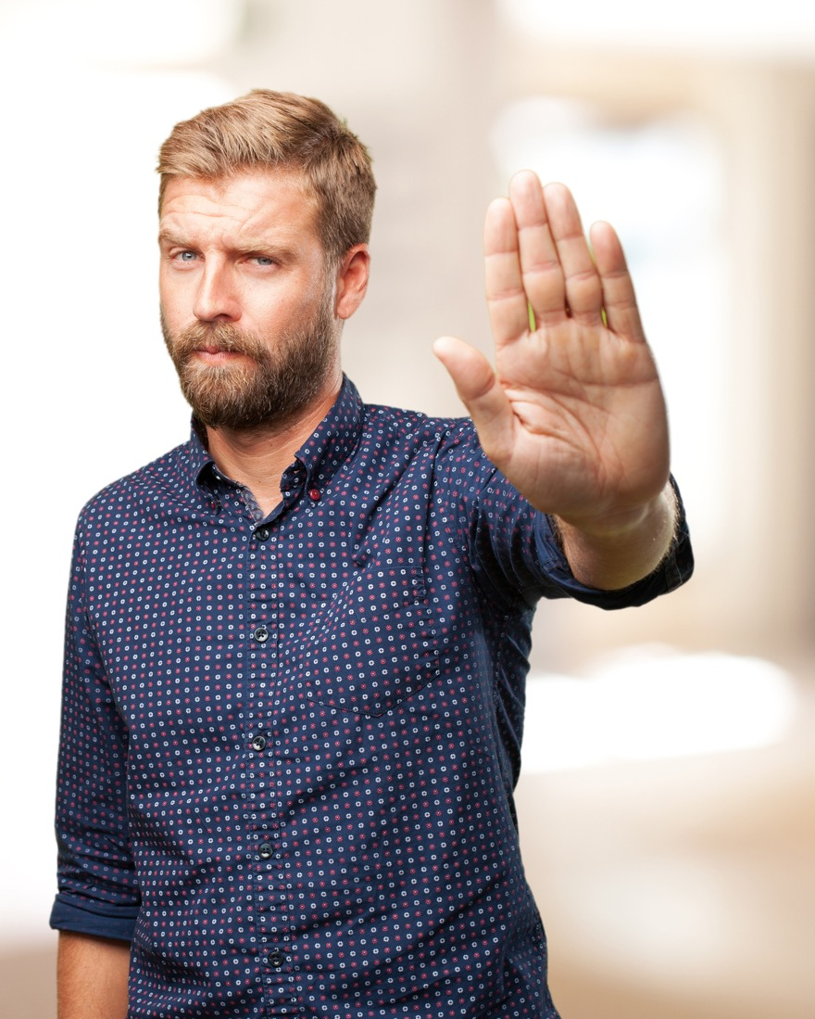
QUARTA
Devemos evitar livros, revistas, programas de rádio e televisão, sites, filmes, vídeos ou jogos cujo conteúdo promova atitudes e valores contrários à vontade de Deus.

Slide 13
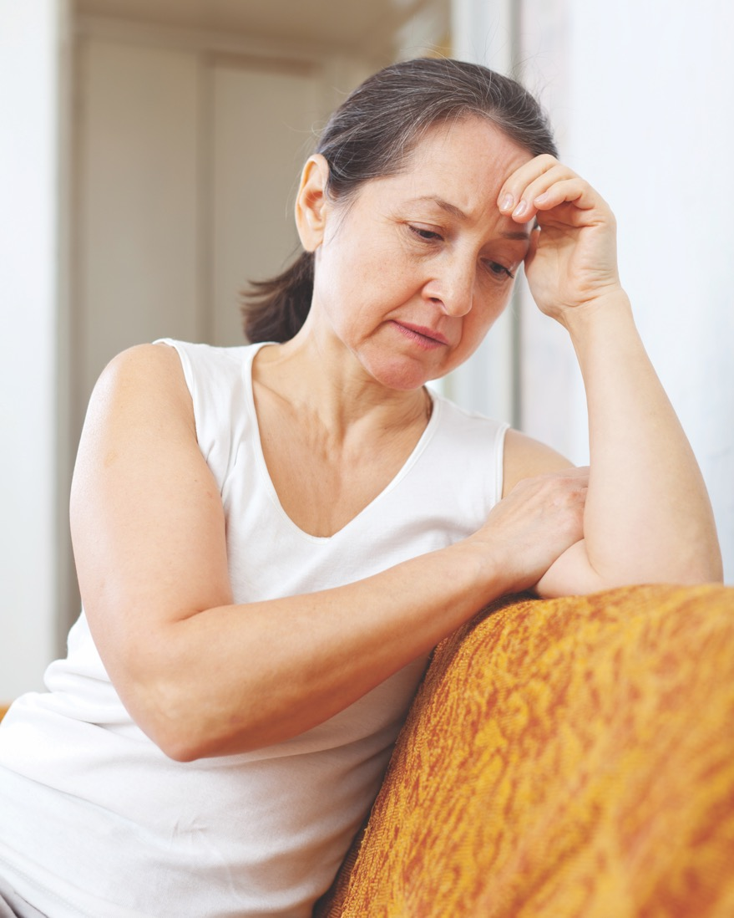
Novos Problemas
QUINTA
O distanciamento afetivo dos entes queridos pode ser uma das provas mais difíceis para um cristão suportar.
No entanto, Cristo prometeu que as perdas afetivas ou materiais por causa do evangelho serão plenamente recompensadas pelo afeto e apoio dos irmãos na fé e, especialmente, pela vida eterna (Mc 10:29, 30).

Slide 14
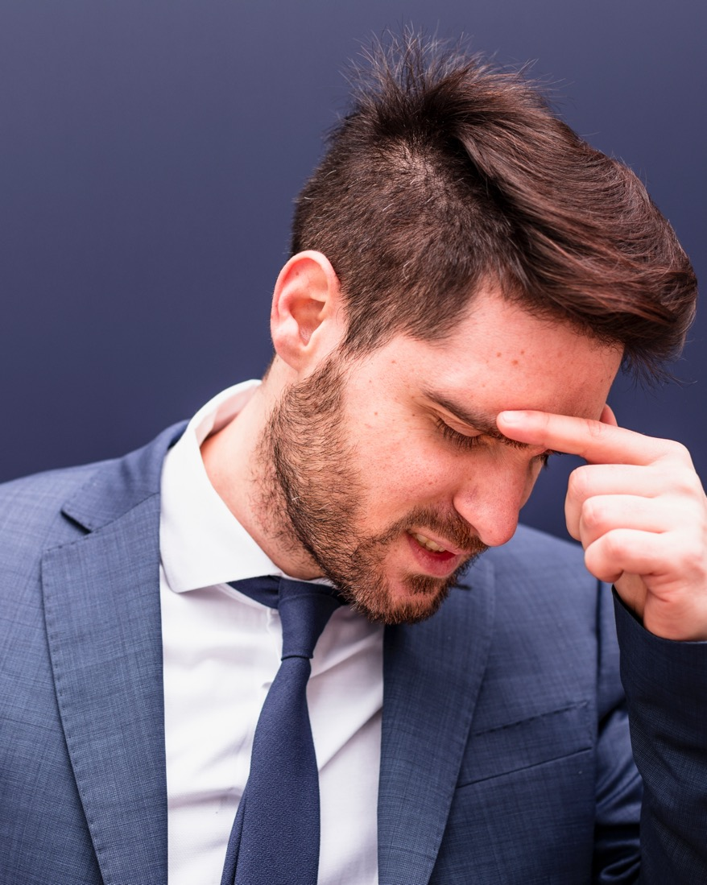
QUINTA
É possível que alguém se surpreenda ao encontrar alguns membros que, embora congreguem há anos, não vivem plenamente de acordo com os ensinamentos bíblicos. Essa falta de coerência entre a doutrina e a vida prática de certos membros pode desorientar e desencorajar quem está dando os primeiros passos na fé.

Slide 15
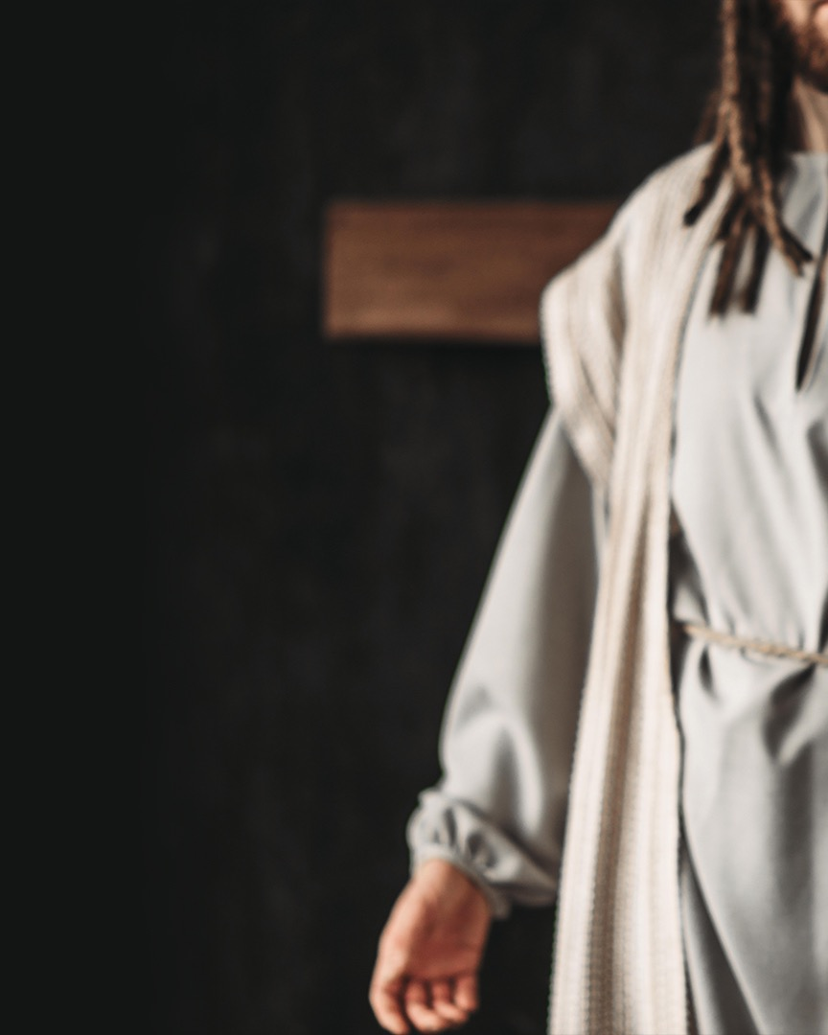
Poder Para Ser Fiel
SEXTA
Se você considera difícil viver de acordo com os princípios que Deus apresenta nas Escrituras, não desanime nem se desespere. Você tem um Salvador compassivo e perdoador.

Slide 16
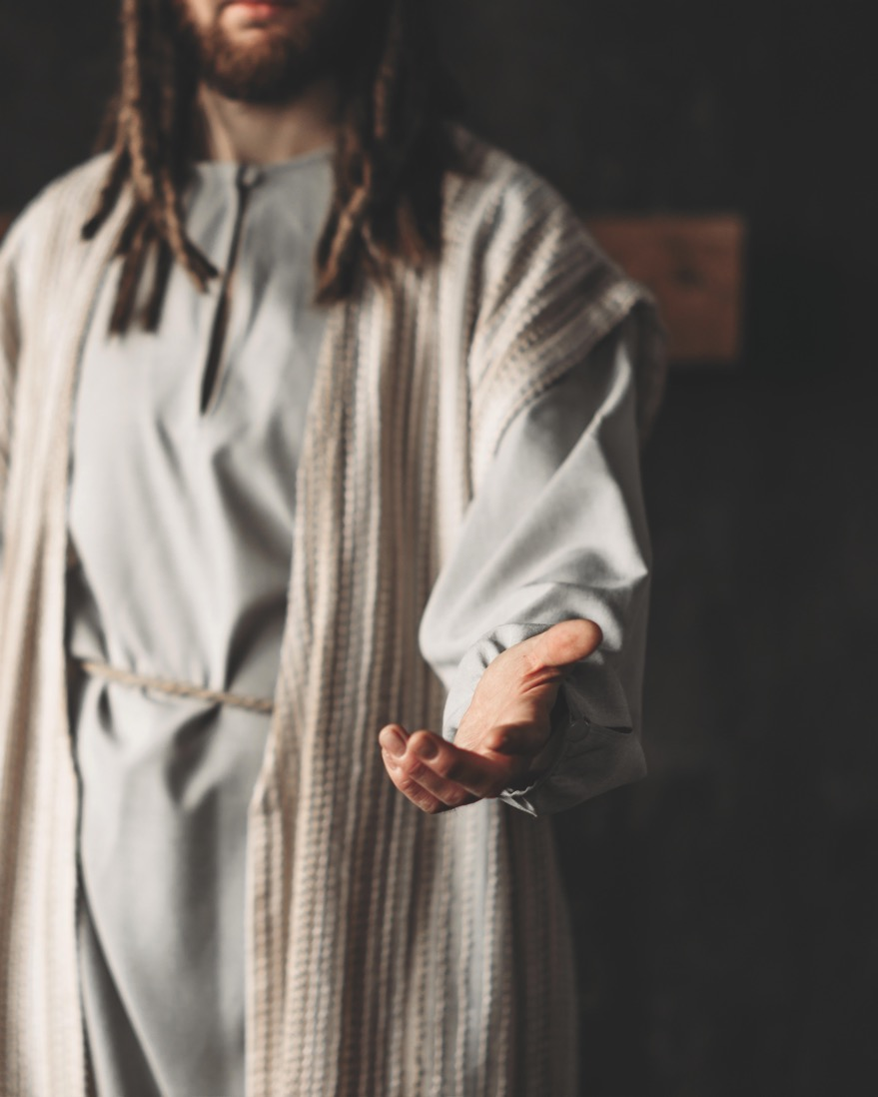
SEXTA
Em todas as épocas, Deus teve um povo que decidiu ser diferente da cultura dominante.

